Slide 1
Životní prostředí a zdraví
Úvodní seminář 19/9/2022

Slide 2
Program dnešního semináře
vzájemné stručné představení
anketa mezi studenty ŽP&Z
o studiu ŽP&Z
o semináři E1000
diskuse, Q&A

Slide 3
Vzájemné představení
Notes:
přes 30 zaměstnanců je zapojeno do výuky
přes 50 funguje jako vedoucí BP či DP

Slide 4



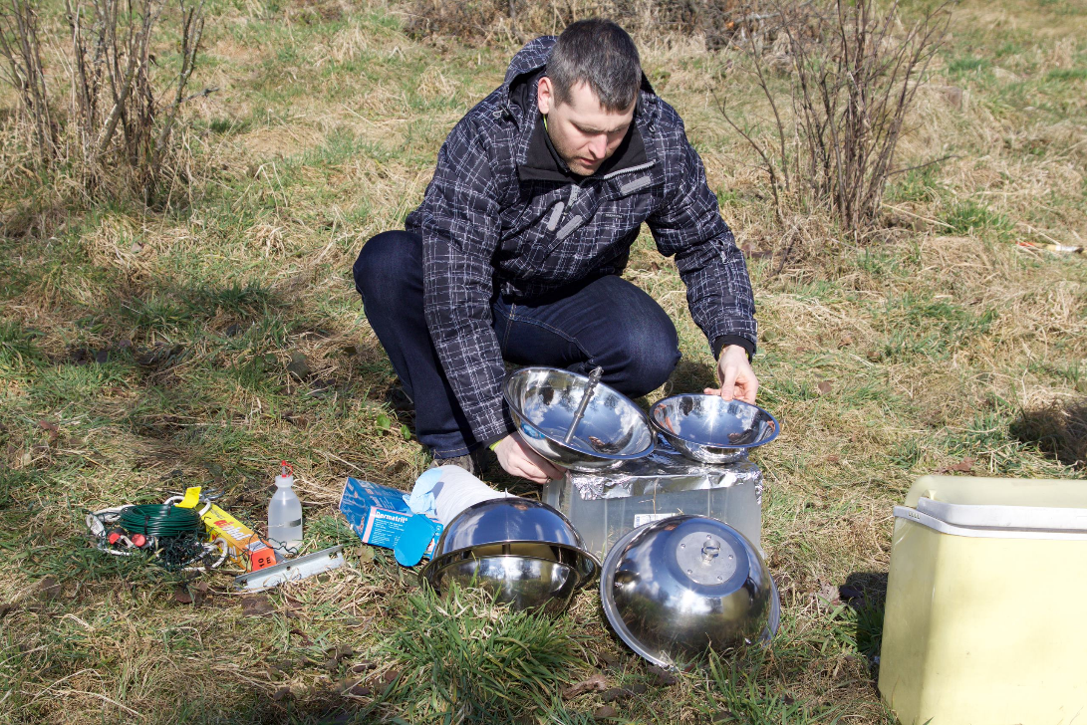
for a healthy future
Poznání a řešení problémů ŽP
výzkum
vzdělávání
transfer poznatků z výzkumu do aplikací, legislativy, společnosti

Slide 5
Studium ŽP&Z
https://www.recetox.muni.cz/vzdelavani/vyuka-v-recetox
https://www.recetox.muni.cz/student

Slide 6

Výuka RECETOX – 2 studijní programy
Chemie
Matematika
Informatika
Biologie
Životní prostředí
a zdraví
Matematická biologie
a biomedicína
Lékařské vědy
a medicína
Zdraví
Společnost
Technologie
Ekosystémy

Slide 7
Organizace studijních programů na RECETOXu
roky
studia
9
Environmental Health Sciences
8
7
Specializace: EkoToxChem
Matematická biologie a modelování
Ph.D.
6
5
Životní prostředí a zdraví
Epidemiologie
a modelování
Biomedicínská bioinformatika
Profilace
Matematická biologie a biomedicína
4
Mgr.
3
Životní prostředí a zdraví
Matematická biologie a biomedicína
2
Epidemiologie
a modelování
Biomedicínská bioinformatika
Bc.
1

Slide 8
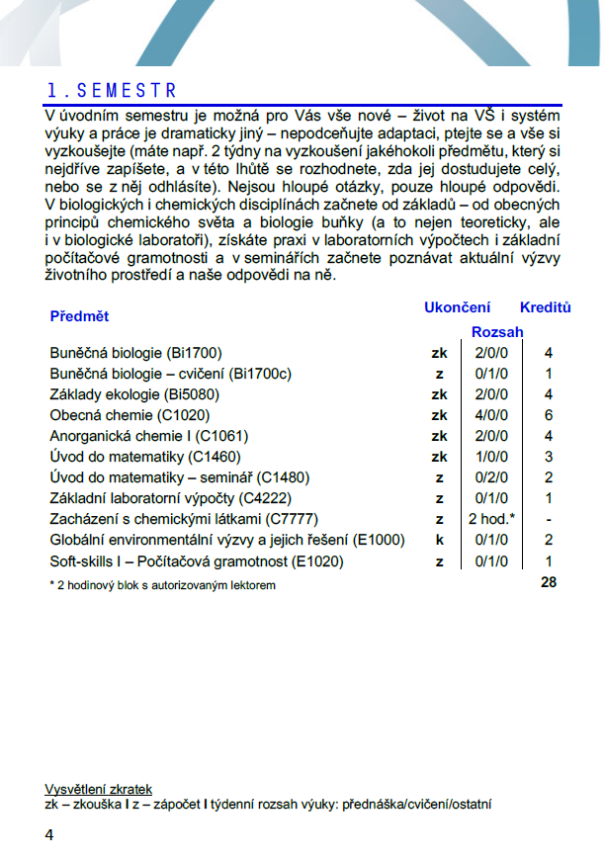

ŽP&Z
vzduch
chemie
biologie
voda
životní prostředí
půda
člověk
znečištění
ekologie
společnost
zdraví
toxikologie
práce s informacemi
prezentační dovednosti
environmentální chemie
psaní odborného textu
ekotoxikologie
angličtina

Slide 9
Rozložení kreditové zátěže

Slide 10
Kontakty
https://www.recetox.muni.cz/student/kontakty

Slide 11
Seminář E1000

Slide 12
Organizace semináře E1000
aktuální program na webu: https://www.recetox.muni.cz/student/seminare/e1000
povinná účast na min 11 seminářích (12+13 = bonusové body při závěrečném hodnocení)
účast aktivní
zkouška (min 70 bodů)
  docházka – min účast + bonusové body (40-45-50 bodů za 10, 11, respektive 12+ seminářů)
  odborná esej na vylosované téma (0-30 bodů)
  krátká prezentace eseje s diskusí (0-10 bodů od vyučujících + 0-10 bodů od studentů)
zadání tezí na konci semestru s termínem odevzdání do konce semestru, prezentace po skupinách ve 4 zkouškových termínech ...

